Slide 1
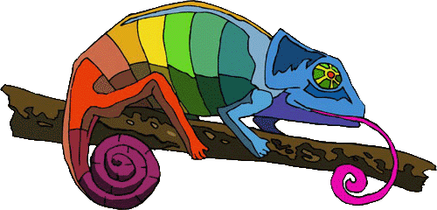
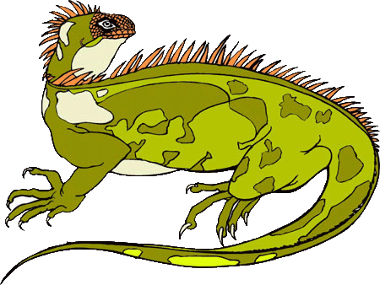
Ящерицы и суеверия
www.zooclub.ru
Notes:
http://zooschool.ru/rept/9.shtml

Slide 2
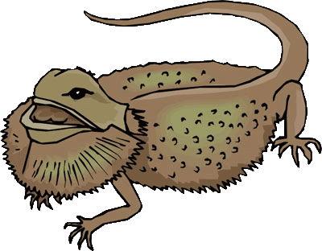
Ящерица - животное, которое народная традиция относит к разряду "гадов". Ящериц иногда различают по полу: женской считают зеленую ящерицу, а мужской - серую. Согласно некоторым поверьям, ящерица появляется на свет из яиц черта и может сглазить и околдовать человека. Есть ящерица, которая не горит в огне - саламандра. Ящерица наиболее близка змее. Как и змею, ящерицу называют гадиной и считают ее ядовитой.
Notes:
http://zooschool.ru/rept/9.shtml

Slide 3
Комодский варан
Notes:
http://zooschool.ru/rept/9.shtml

Slide 4
Полагают, что укус ее настолько ядовит, что может быть смертелен. Ящерица может прогрызть кожу человека и добраться до самого сердца.
Как и в случае укуса змеи, человек, укушенный ящерицей, должен как можно быстрее бежать к воде и напиться, чтобы спасти себе жизнь. Если он сделает это быстрее ящерицы, то ящерица погибнет, в противном случае умрет он сам.
Notes:
http://zooschool.ru/rept/9.shtml

Slide 5
Шлемоносный василиск
Notes:
http://zooschool.ru/rept/9.shtml

Slide 6
Известны рассказы о том, как крестьянин в поле убил детенышей ящерицы. Ящерица отомстила ему тем, что напустила яду ему в еду или питье, отчего он умер. Затем она опрокинула кувшин с водой, чтобы никто другой не отравился. Аналогичные рассказы существуют также об уже и о ласке. В то же время ящерица спасает человека от укуса змеи: если вблизи спящего человека окажется змея, ящерица влезает ему за пазуху и щекочет, пока он не проснется.
Notes:
http://zooschool.ru/rept/9.shtml

Slide 7
Анолис
Notes:
http://zooschool.ru/rept/9.shtml

Slide 8
Запрет убивать ящериц связан с представлениями о душе. Как и во многих других животных, в ящерицах видят души умерших, поэтому при виде ящерицы желают душе вечного упокоения.
Ритуальное убийство ящерицы совершают в некоторых местах во время засухи, чтобы вызвать дождь.
Notes:
http://zooschool.ru/rept/9.shtml

Slide 9
Обыкновенная игуана
Notes:
http://zooschool.ru/rept/9.shtml

Slide 10
Существует поверье, что если разогнать палочкой двух борющихся ящериц, то такой палочкой можно впоследствии разгонять тучи.
Подобно мифической гидре, куски разрубленной на части ящерицы срастаются вновь - сами или под влиянием жабьей мочи.
Notes:
http://zooschool.ru/rept/9.shtml

Slide 11
Пантеровый хамелеон
Notes:
http://zooschool.ru/rept/9.shtml

Slide 12
Ящерицу бьют, чтобы она сбросила свой гадючий хвост, так как, по поверью, ящерица берет себе хвост от гадюки. Или же оторванный хвост ее превращается в ужа или гадюку.
По другому поверью, сама ящерица превратится в змею, если у нее не оторвется хвост.
Notes:
http://zooschool.ru/rept/9.shtml

Slide 13
Плащеносная ящерица
Notes:
http://zooschool.ru/rept/9.shtml

Slide 14
Для изгнания из избы клопов и тараканов живую ящерицу сажают в мешочек и подвешивают к матице. Верят, что ящерица погибнет, если заглянет в окно дома.
Ящерица, лежащая вверх брюхом возле дома, предвещает в нем пожар.
Notes:
http://zooschool.ru/rept/9.shtml

Slide 15
Геккон
Notes:
http://zooschool.ru/rept/9.shtml

Slide 16
Увидев весной первую ящерицу, нужно разостлать пояс и перегнать ящерицу через него, а затем опоясываться им - тогда не будет болеть поясница.
У македонцев девушки ловят первую ящерицу и трижды пропускают ее через рукав, чтобы не потели руки.
Notes:
http://zooschool.ru/rept/9.shtml

Slide 17
Агама
Notes:
http://zooschool.ru/rept/9.shtml

Slide 18
Для избавления от головной боли сажают ящерицу за пазуху или в шапку, которую затем вместе с ящерицей надевают на голову.
Больного лихорадкой окуривают кожей ящериц или вешают ему на шею убитую ящерицу, которую больной затем срывает и выбрасывает, и когда ящерица высохнет, тогда и болезнь пройдет.
Notes:
http://zooschool.ru/rept/9.shtml

